Slide 1

Руководство по лечению гемофилии
для всех
Новая инициатива Всемирной федерации гемофилии
Руководство ВФГ по лечению гемофилии, 3-е издание
Notes:
Good day everyone. It is my pleasure to introduce a video series, Hemophilia Guidelines for All, which is a new ambition for the World Federation of Hemophilia.

Slide 2
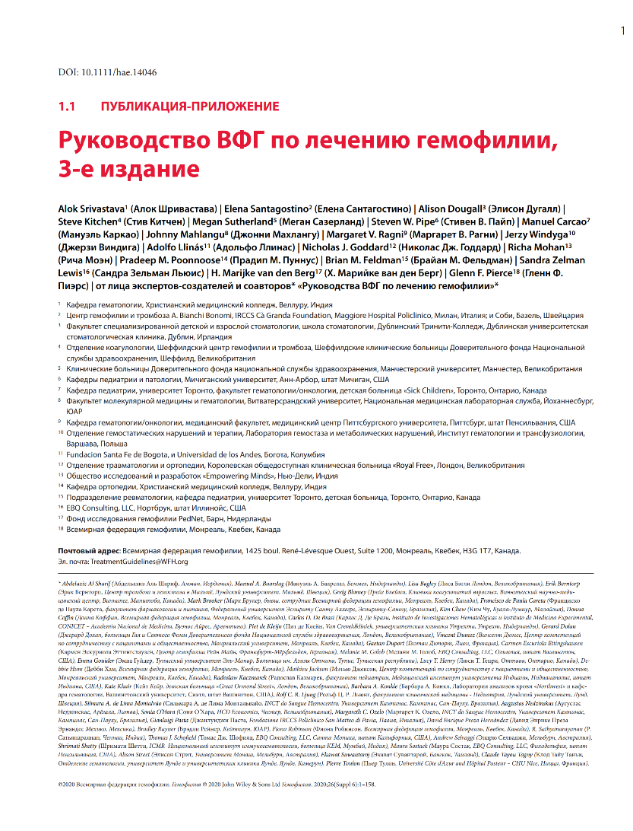
Руководство ВФГ по лечению гемофилии
Все рекомендации приняты на основе консенсуса.
А. Шривастава и др. Журнал «Гемофилия» 2020; 26(прил. 6):1–158.
Notes:
These are the Guidelines for the Management of Hemophilia, the third edition that were published in 2020 in the journal Haemophilia.

Slide 3
Глава 11: Оценка результатов
Доктор Прадип М. Пуннус
Профессор кафедры ортопедии,
Христианский медицинский колледж,
Веллуру, Индия
Notes:
Today, we will be discussing Chapter 11 – Outcome Assessment.

Slide 4
Публикуемые сведения: Прадип М. Пуннус
Отсутствует необходимость декларировать конфликт интересов

Slide 5
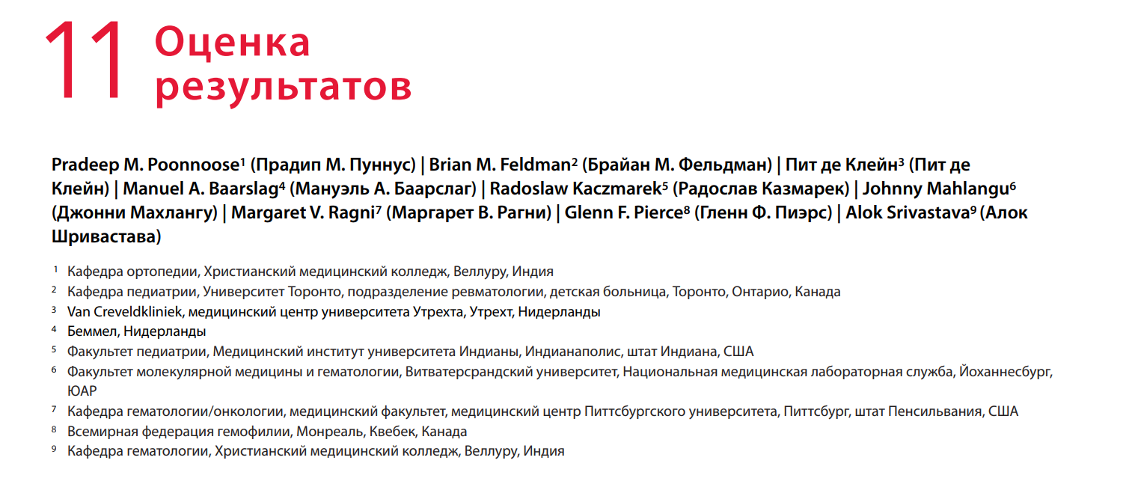
Авторы
Прадип М. Пуннус
Брайан М. Фельдман
Пит де Клейн
Мануэль А. Баарслаг (ЛСГ)
Радослав Казмарек
Джонни Махлангу
Маргарет В. Рагни
Гленн Ф. Пиэрс
Алок Шривастава
ЛСГ, лицо с гемофилией
Notes:
These are the authors of this chapter.

Slide 6
Введение
Результат/исход – это состояние пациента, вызванное заболеванием или медицинским вмешательством. Он устанавливается методами клинической оценки, включая использование:
Инструментов оценки общего и связанного с заболеванием качества жизни
Результатов, сообщаемых пациентами
Лабораторных анализов
Визуализирующих методов исследования.
Инструменты оценки результатов при гемофилии измеряют многие параметры, включая:
Активность и участие
Строение и функции организма
Бремя заболевания
Состояние здоровья
Notes:
Outcome refers to the condition of a patient that results from a disease or medical intervention and can be assessed using generic and disease-specific assessment tools. Why do we need to measure outcome?

Slide 7
Задачи оценки результатов
Задачи оценки результатов заключаются в:
Наблюдении за ходом заболевания пациента
Получении информации, нужной для определения тактики рутинного лечения
Измерении ответа на терапию
Определении необходимости изменения терапии
Количественной оценке здоровья группы пациентов
Измерении качества медицинской помощи
Обосновании получения ресурсов
Notes:
To follow an individual's disease course, one needs to follow this with outcomes across a timeline. Measurement of outcomes helps us obtain information that guide routine clinical care as well as assess response to therapy. It is also useful to quantify the health of a group of patients and on follow up, it is possible to measure the quality of care given. These outcome measurements can then be used to advocate for resources when required.

Slide 8
Оценка результатов
Два основных аспекта
Результаты, относящиеся к заболеванию = эффективность гемостатической терапии
Результаты, относящиеся к лечению =
за чем следует наблюдать
Частота кровотечений
Боль
Воздействие кровотечений на опорно-двигательный аппарат
Качество жизни
Развитие ингибиторов
Тромбоз
Аллергические/анафилактические реакции
Notes:
Now outcomes covered two aspects, disease-related outcomes and therapy-related outcomes. With respect to the former, effectiveness of the hemostatic therapy can be measured by assessing the impact on the frequency of bleeding, as well as the impact it has on musculoskeletal system and the psychosocial impact it has on the individual.

Slide 9
Результаты
Частота кровотечений
Частота кровотечений– это самый важный показатель эффективности гемостатической терапии и лучший суррогатный предиктор долгосрочных результатов для опорно-двигательного аппарата.
Внутри-суставное кровотечение | Непривычное ощущение “ауры” в суставе, в сочетании с любым из нижеперечисленного: увеличивающееся опухание сустава или растущее ощущение потепления кожи в месте над суставом; нарастающая боль; прогрессирующее уменьшение амплитуды движения конечности или трудности в работе конечности по сравнению с исходным состоянием.
Мышечное кровотечение | Случай кровоизлияния в мышцу, определённый клинически и/или при помощи визуализирующих методов исследования, обычно сопровождающийся болью и/или распуханием и снижением подвижности по сравнению с обычным состоянием
Notes:
The frequency of bleeding, particularly joint and muscle bleed, and response to treatment have been the most important indicators of the effectiveness of hemostatic therapy, and the best surrogate predictors of long-term musculoskeletal outcomes. The Scientific and Standardization Committee of the International Society on Thrombosis and Haemostasis (ISTH) define joint bleed as an unusual sensation or aura in the joint, usually perceived by the patient in combination with increasing swelling or warmth of the skin over the joint, increasing pain, progressive loss of range of movement or difficulty in using the limb as compared with the baseline. A muscle bleed was defined as an episode of bleeding into a muscle determined clinically and/or by imaging studies, generally associated with pain and/or swelling and loss of movement over the baseline.

Slide 10
Результаты
Частота кровотечений
Рекомендация 11.2.1:
Медикам, лечащим лиц с гемофилией, ВФГ рекомендует документировать все кровотечения в режиме реального времени пациентами/ухаживающими лицами, при этом записи подлежат совместному анализу не реже 1 раза в год. При документировании обязательно указывать внутрисуставные, внутримышечные кровоизлияния и кровоизлияния в центральную нервную систему, а также степень восстановления после них. Для этого следует использовать стандартные критерии, разработанные Комитетом по науке и стандартизации Международного общества по тромбозам и гемостазу.
Notes:
Now, the WFH recommends ensuring that the frequency of all bleeds is documented in real time by patients or caregivers, preferably with a bleed diary and reviewed together at least annually with particular reference to intra-articular, intramuscular, and central nervous system bleeds, including the recovery status.

Slide 11
Двадцать лет назад тяжесть суставной артропатии оценивалась по:
Частоте кровотечений
Клинической шкале – шкале Жильбера
Радиологической шкале – шкале Петтерссона (рентген)
Отсутствует стандартизация – нет исследований валидности/надёжности
Подобная оценка нечувствительна к ранним изменениям
Не рассматриваются нормальные варианты детства
Notes:
Until two decades ago, severity of joint arthropathy was assessed by the breeding frequency, the clinical score, that is the Gilbert score, and the radiological score. However, these measures were not standardized, they were insensitive to early change, and they did not take into account normal childhood variance. Additionally, they missed out some important factors.

Slide 12
Видео - мальчик ползает
Notes:
Take this child who had to crawl from place to place because of the contractures. Now he underwent serial casting and surgery to correct the deformities.

Slide 13
Видео - мальчик ходит
Notes:
Now, this was functional ability after initial therapy and surgery. His radiological scores had not changed nor have his clinical score, but his ability to engage in activities and move around had considerably improved.

Slide 14
Инструменты оценки результатов
Модель МКФ
Заболевание - гемофилия
КЖ
Структура и функции организма
Активность
Участие
Факторы среды
Личностные факторы
МКФ, Международная классификация функционирования, ограничений жизнедеятельности и здоровья; КЖ, качество жизни
Notes:
This highlighted the lack of the existing assessment tools. So hence in hemophilia by the early 2000s, it was recognized that the outcomes should be assessed according to the domains and the International Classification of Functioning, Disability, and Health, or the ICF, the model recommended by the World Health Organization (WHO). According to the ICF, evaluation of disability and health should focus on the impact of the disease on body structure and function, activities, and participation. These domains can be affected by individual contextual factors, which represent the person's circumstances in background and include both environmental and personal factors.
There was also this concept of the quality of life, which is quite complex and encompasses many characteristics of an individual’s social, cultural, economic, and physical environments as well as his physical and mental health status.

Slide 15
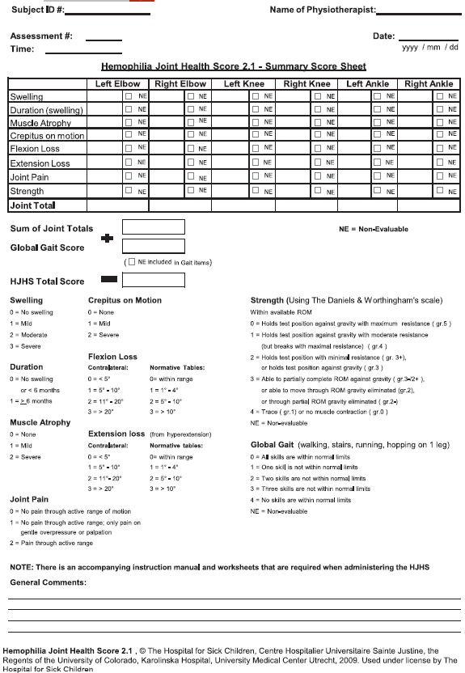
Инструменты оценки результатов
Структура и функции организма
HJHS
ШОСС оценивает:
Продолжительность (отёчности)
Отёчность
Атрофию мышц
Крепитацию при движении
Ограничение сгибания
Ограничение разгибания
Боль в суставах
Силу
Итоговый балл по суставам + Общий балл по ходьбе = Итоговый балл по ШОСС
ШОСС, Шкала оценки состояния суставов при гемофилии 2.1 – итоговый оценочный лист
Доступен по адресу: http://www1.wfh.org/docs/en/Publications/Assessment_Tools/HJHS_Summary_Score.pdf
Notes:
The Hemophilia Joint Health Score (HJHS) is the most commonly used physical examination score that assesses swelling, muscle atrophy, crepitus, range of movement, joint pain, and strength. Six index joints, that is the knees, the elbows, and the ankles, are scored on certain predefined criteria to give a score of 20 into six, that is 120 plus another four extra points for the gait.

Slide 16
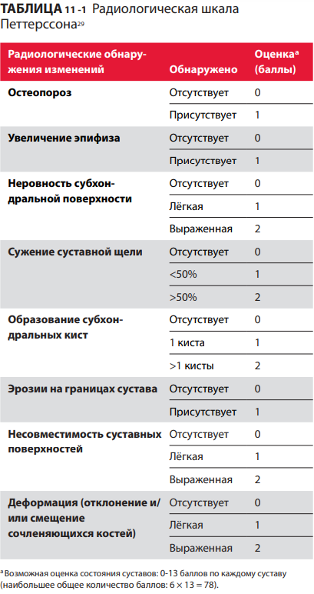
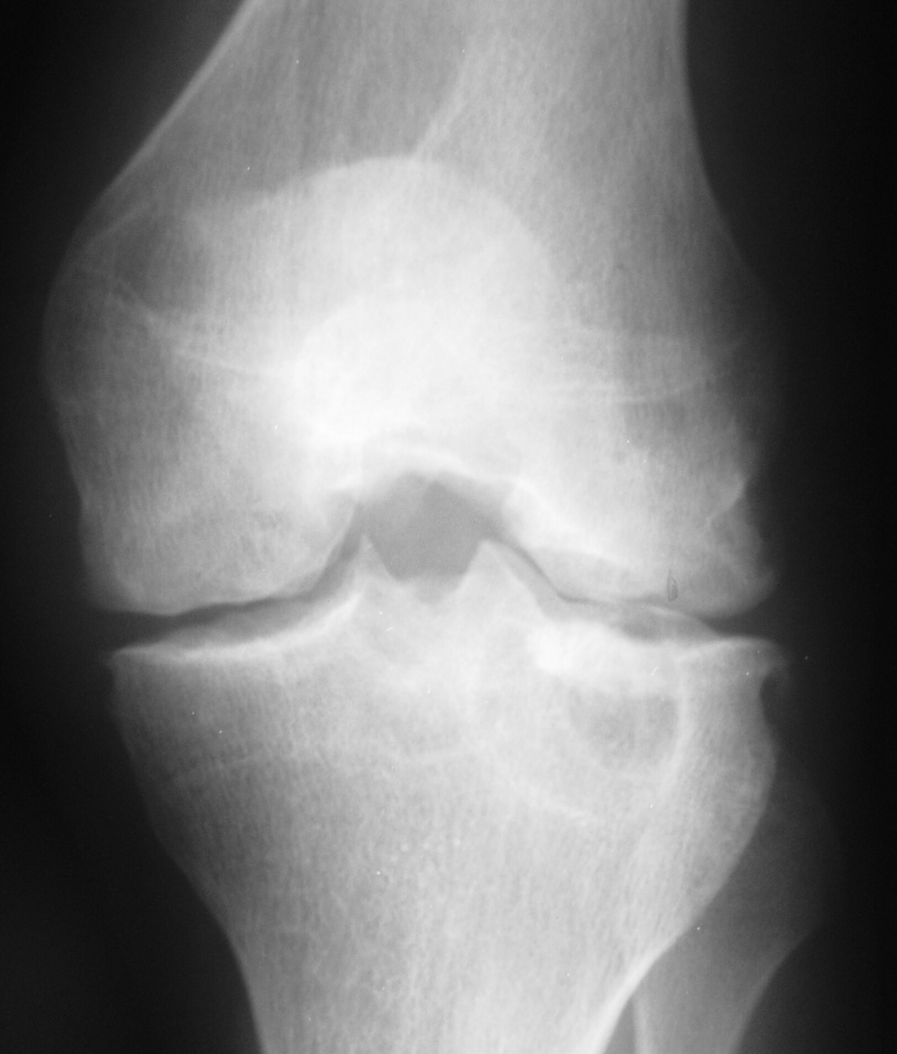
Инструменты оценки результатов
Структура и функции организма
Шкала Петтерссона
Рентген
Notes:
Now X-rays are scored using the Pettersson score that looks at various changes like subchondral cyst, osteoporosis, narrowing of joint space, and other criteria, that gives us a total score of 13 into six, that is 72 points.

Slide 17
Рекомендованные измерения
Структура и функции организма
При гемофилии структура и функции организма относятся, например, к состоянию суставов и определённых групп мышц, которые оцениваются клинически и радиологически.
ШОСС
Рентген
УЗИ
МРТ
  Клиническая оценка состояния суставов выполняется (как правило) с использованием «Шкалы оценки состояния суставов при гемофилии (ШОСС)», как у детей, так и у взрослых
  Радиологическая шкала Петтерссона – самый распространённый вид визуализирующего измерения структуры суставов. Однако, эта шкала не чувствительна к ранним изменениям.
  Ультразвуковое исследование (УЗИ) способно обнаружить суставной выпот, ранние этапы поражения суставов и бессимптомные поражения суставов, что способствует приверженности лечению.
  Магнитно-резонансная томография (МРТ) – пожалуй, самый чувствительный метод измерения структуры суставов, однако этот способ дорог, занимает много времени и трудноисполним для детей младшего возраста.
Notes:
However, as X-rays were not sensitive to early change, tools using the ultrasound and magnetic resonance imaging (MRI) scan were developed. Ultrasound imaging can detect joint effusion and early joint disease. There is emerging evidence that suggests that musculoskeletal ultrasound may be useful in the clinical point-of-care assessment and management of painful for hemophilic arthropathy as it can differentiate between joint bleeds and joint inflammation. However, one thing needs to be mentioned, that in any circumstance, if a patient or clinician suspects an acute joint or muscle bleed, or has difficulty assessing whether a bleed is in progress, proceed with the necessary hemostatic treatment immediately before performing any of these confirmatory investigations or waiting such results.

Slide 18
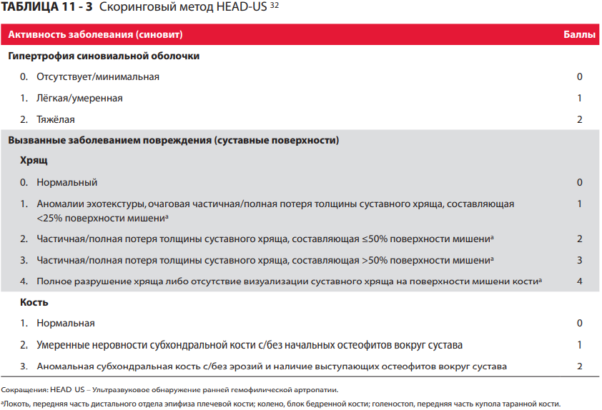
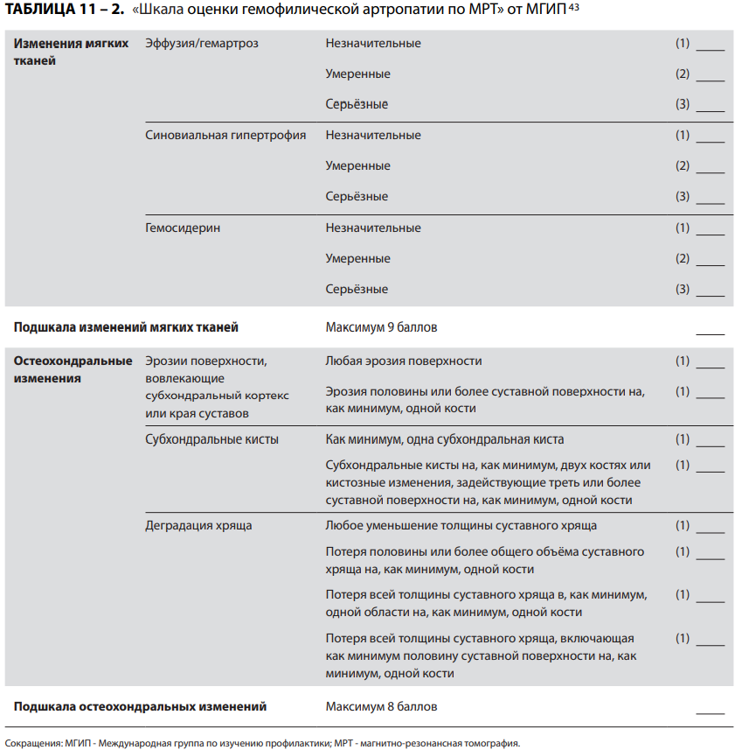
Инструменты оценки результатов
Структура и функции организма
УЗИ
МРТ
МРТ, магнитно-резонансная томография; УЗИ, ультразвук.
Notes:
The Haemophilia Early Arthropathy Detection with Ultrasound (HEAD-US) shown here, the Joint Tissue Activity and Damage Examination (JADE) ultrasound has been validated for using hemophilia. While MRI is likely the most sensitive measure of joint structure, it is expensive, time consuming, and difficult to perform in small children. The International Prophylaxis Study Group (IPSG) MRI scan is the example shown here.

Slide 19
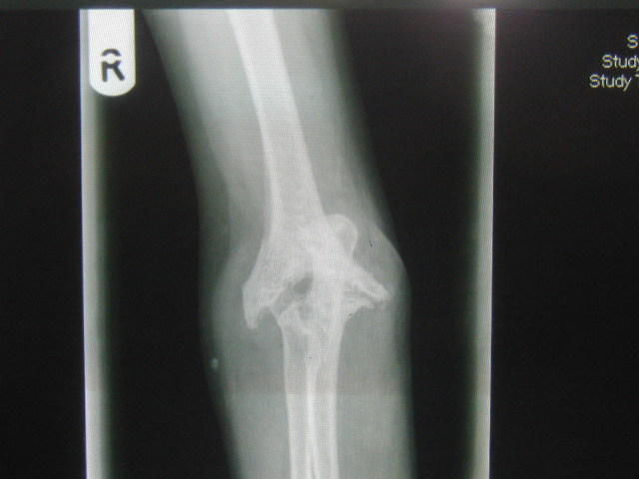
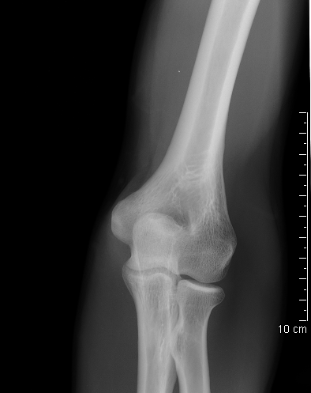
Notes:
However, X-rays and other radiological assessment do not tell the full story. When one looks at the X-ray of the hemophiliac elbow on the right and compares it with a normal X-ray on the left one would assume that the elbow would be very painful, degenerate, and would have poor function.

Slide 20
Видео – движение локтя
Notes:
However, this is the same elbow with relatively pain-free good range of movement. So function and structure do not necessarily correlate especially in hemophilia.

Slide 21
Инструменты оценки результатов
Шкалы активности и участия
Заболевание - гемофилия
HAL / PedHAL
ШОСС
FISH
HAL / PedHAL
COPM
Модель Международной классификации функционирования и здоровья (МКФ), с домен-соотнесёнными инструментами оценки результатов.
Рентген
Структура и функции организма
Активность
Участие
SF-36
УЗИ
PROBE
МРТ
HAEMO-QoL-A
Факторы среды
Личностные факторы
COPM - Канадская оценка выполнения деятельности; FISH - Шкала функциональной независимости при гемофилии; HAEMO-QoL-A - соотнесённый с гемофилией опросник по качеству жизни для взрослых; HAL – список видов активности при гемофилии; ШОСС - Шкала оценки состояния суставов при гемофилии ; МКФ, Международная классификация функционирования и здоровья ; МРТ, магнитно-резонансная томография; PedHAL - Список видов активности для детей с гемофилией; PROBE - Опросник оценки пациентами результатов лечения, бремени и опыта; SF- 36 - Опросник состояния здоровья «Краткая форма из 36 пунктов»; УЗИ – ультразвуковое исследование.
Notes:
Hence, it is necessary to look at the other aspects of the ICF, like activities and participation. Most tools that study these aspects assess the domains of both activities and participation together rather than as separate domains.

Slide 22
Инструменты оценки результатов
Шкалы активности и участия
Касательно гемофилии активность обычно относится к повседневной бытовой деятельности (например, ходьба, передвижение по лестницам, чистка зубов, пользование туалетом).
Участие - это вовлечение в жизненные ситуации в контексте социальных взаимодействий.
HAL и PedHAL
FISH
PROBE
COPM & MACTAR
  Список видов активности при гемофилии (HAL) и PedHAL являются инструментами измерения, обусловленными заболеванием, при самостоятельном предоставлении сведений об активности взрослыми и детьми, соответственно.
  Шкала функциональной независимости при гемофилии (FISH) – наиболее хорошо изученное средство измерения наблюдаемых показателей для лиц с гемофилией, существует много отчётов о её использовании в разных странах и для различных возрастных групп
  Опросник оценки пациентами результатов лечения, бремени и опыта (PROBE) также включает параметры оценки активности и участия, такие как школа/образование, работа, семейная жизнь и воздействие на повседневные бытовые действия.
  Канадская оценка выполнения деятельности (COPM) и «Опросный лист по дезадаптации пациента», созданный в университете МакМастер в Торонто (MACTAR) - это общие инструменты, которые используются для повседневной оценки восприятия индивидом изменений в доменах «активность» и «участие».
Notes:
These instruments include disease-specific instruments like the Haemophilia Activities List (HAL), the pediatric HAL (PedHAL), and the Patient-Reported Outcomes, Burdens, and Experiences (PROBE), as well as other generic instruments like the Canadian Occupational Performance Measure (COPM) and the McMaster Toronto Patient Disability Questionnaire (MACTAR).

Slide 23
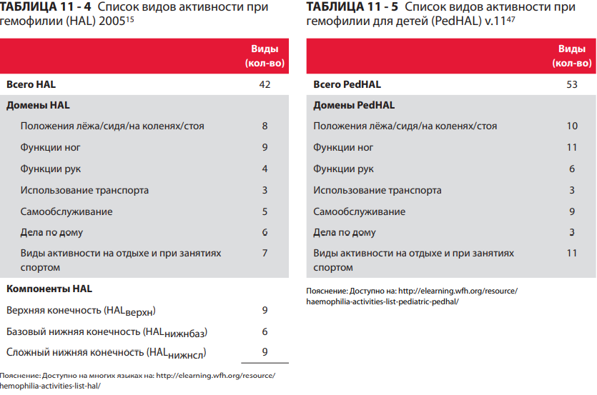
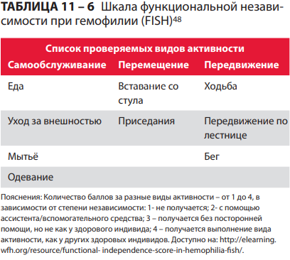
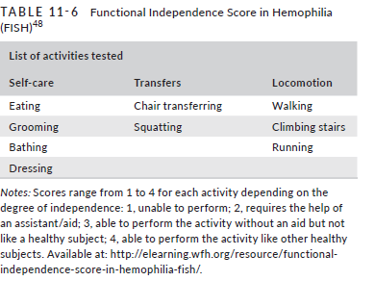
Инструменты оценки результатов
Шкалы активности и участия
HAL и PedHAL
FISH
FISH, шкала функциональной независимости при гемофилии; HAL, список видов активности при гемофилии; PedHal, список видов активности при гемофилии для детей.
Notes:
The HAL is a self-assessment questionnaire and assesses 42 activities and seven domains. That is lying down, sitting, kneeling, standing, functions of the leg, functions of the arm, use of transportation, self care, household tasks, leisure activities, and sports. Now the HAL was developed for adults, the PedHAL was developed for children. To complement the self-reported HAL, a performance-based assessment tool, the Functional Independence Score in Hemophilia (FISH) was developed to objectively measure the patient's functional ability. It assesses eight activities, that is eating, grooming, dressing, chair transfers, squatting, walking, step climbing, and running. These are graded from one to four times according to the amount of assistance required to perform them. Both have good psychometric properties.

Slide 24

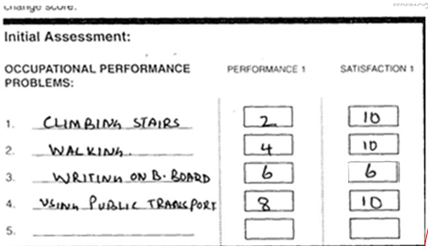
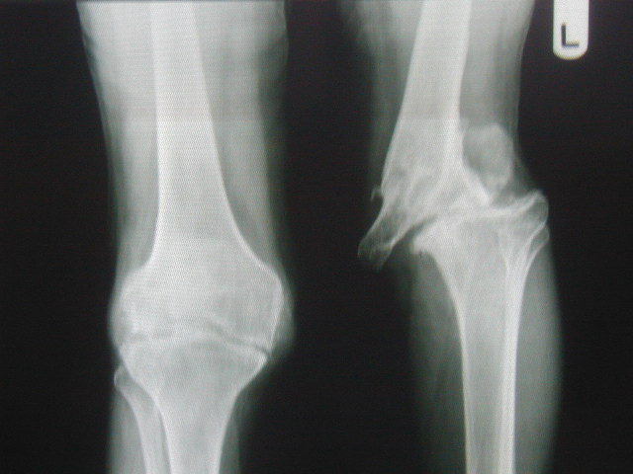
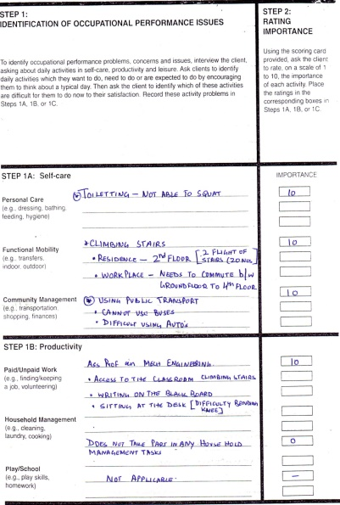
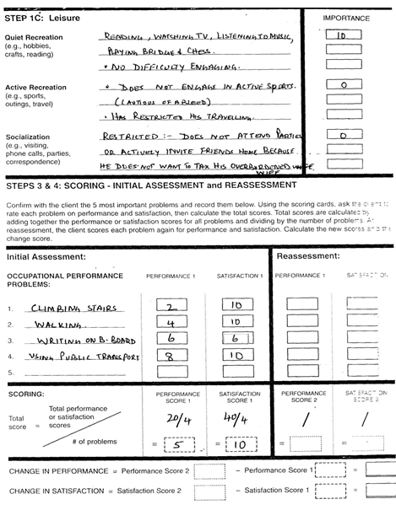
Клинический сценарий:
Notes:
However, it is important to assess outcomes from a patient's perspective, and hence patient-reported outcomes that help guide treatment are necessary. For example, now looking at the X-ray, one would assume that this patient would require help with ambulation and helping getting around and this would be his main problem.
But when we administered the COPM to him, he did acknowledge the climbing steps, walking, and using public transport are difficult. However, this patient who was a teacher did not come to us for problems with his load. When you look at his assessment of a disability, it is quite different. Now he could not read the blackboard due to difficulties in his shoulder, and this was his main issue. Now he adapted himself well to his inability to walk by using a wheelchair and did not feel that this needed to be addressed at this stage. His personal and environmental factors had a significant role in his assessment of disability.

Slide 25
Модель МКФ
Факторы среды и личностные факторы
Заболевание - гемофилия
HAL / PedHAL
ШОСС
FISH
HAL / PedHAL
COPM
Модель Международной классификации функционирования и здоровья (МКФ), с домен-соотнесёнными инструментами оценки результатов.
Рентген
Структура и функции организма
Активность
Участие
SF-36
УЗИ
PROBE
МРТ
HAEMO-QoL-A
Факторы среды
Личностные факторы
COPM - Канадская оценка выполнения деятельности; FISH - Шкала функциональной независимости при гемофилии; HAEMO-QoL-A - соотнесённый с гемофилией опросник по качеству жизни для взрослых; HAL – список видов активности при гемофилии; ШОСС - Шкала оценки состояния суставов при гемофилии ; МКФ, Международная классификация функционирования и здоровья ; МРТ, магнитно-резонансная томография; PedHAL - Список видов активности для детей с гемофилией; PROBE - Опросник оценки пациентами результатов лечения, бремени и опыта; SF- 36 - Опросник состояния здоровья «Краткая форма из 36 пунктов»; УЗИ – ультразвуковое исследование.
Notes:
Should we recognize that there are environmental and personal factors that can affect outcome as well? Now environmental factors that influence outcome include facilitators and barriers to treatment, so these may include access to comprehensive hemophilia care centres, availability of factor concentrates, medical understanding, medical insurance coverage, and the travel distance to a hemophilia treatment centre. Assessment for personal factors, such as locus of control and psychological characteristics, such as anger, depression, and optimism can be used to guide and inform individual care or research.

Slide 26
Экономические факторы, требующие рассмотрения
Прямые затраты включают стоимость медицинского лечения, услуг здравоохранения, хирургических и медицинских принадлежностей. КФС для пациентов с тяжёлой гемофилией обычно составляют более 90% затрат на лечение
Косвенные затраты вызываются потерей трудоспособности взрослых пациентов и родителей пациентов-детей на время, необходимое для лечения гемофилии.
Затраты, проистекающие из-за болезни или необходимости обращения за медицинской помощью, в разных странах иногда сопоставимы, но часто различаются.
КФС, концентраты фактора свёртывания
Notes:
It is important to assess the economic factors too, both direct and indirect. Now direct costs include the cost of medical treatment and access to health service. Factor concentrates often account for 90% of the treatment-related costs. Indirect costs arising from the loss of work productivity of adult patients and in parents of pediatric patients, the time they spend managing the child’s hemophilia care has to be considered.

Slide 27
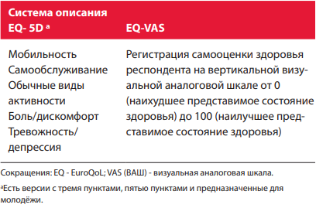
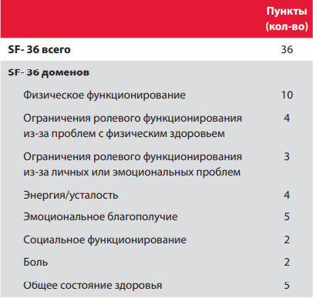
Качество жизни, обусловленное состоянием здоровья
Для измерения HRQoL используются опросники, нацеленные на количественное выражение состояния здоровья пациента в общем, тем не менее, их лучше применять в сочетании со специфическими оценками доменов МКФ, а не по отдельности.
Общие инструменты EQ-5D и SF-36 часто используются для оценки КЖ при гемофилии.
Инструмент EQ-5D
Инструмент SF-36
EQ-5D, EuroQoL 5 доменов; HRQoL, качество жизни, обусловленное состоянием здоровья; МКФ, Международная классификация функционирования, ограничений жизнедеятельности и здоровья; КЖ, качество жизни; SF-36, краткая форма из 36 пунктов; VAS, визуальная аналоговая шкала.
Notes:
Now, hemophilia-related quality of life measurements are usually questionnaires that aim to quantify a patient's health in a global way. However, it is best applied in combination with specific assessments of the ICF domains, rather than in isolation. So generic instruments like the EQ-5D and the SF-36 are useful.

Slide 28
Качество жизни, обусловленное состоянием здоровья
The PROBE, CHO-KLOT, and HAEMO-QoL-A – это специфические для заболевания инструменты, используемые для оценки КЖ при гемофилии
PROBE
CHO-KLOT
HAEMO-QoL-A
Позволяет оценивать КЖ в дополнение к оценке бремени заболевания для лиц с гемофилией.
Для детей с гемофилией широко используется «Канадский инструмент оценки результатов лечения гемофилии для качества жизни детей»
Для взрослых пациентов с гемофилией широко используются опросник по качеству жизни взрослых пациентов с гемофилией (HAEMO-QoL-A).
PROBE, Опросник оценки пациентами результатов лечения, бремени и опыта; КЖ, качество жизни.
Notes:
Disease-specific tools like PROBE, CHO-KLOT, and HAEMO-QoL-A have been used to assess the quality of life in hemophilia.

Slide 29
Результаты, сообщаемые пациентами
РСП представляют собой отчёт о состоянии здоровья пациента, исходящий непосредственно от пациента
Они объединяют в себе как одномерные, так и многомерные способы оценки симптомов, HRQoL/КЖОСЗ, состояние здоровья, приверженность лечению, удовлетворённость лечением и другие параметры
HRQoL, качество жизни, обусловленное состоянием здоровья; РСП, результаты, сообщаемые пациентами .
Notes:
Patient-reported outcomes include both single dimensional and multi dimensional measures of symptoms, health-related quality of life, health status, and adherence to treatment, satisfaction with treatment, and other measures. Often the cumulative outcome measures and may not provide adequate insight into the problems that give rise to a diminished quality of life score. They are often affected by psychosocial factors, and hence may have limited value in targeting interventions.

Slide 30
Рекомендации
Рекомендация 11.7.1
ВФГ рекомендует проводить оценку и документирование состояния опорно-двигательного аппарата и общего здоровья каждого пациента как минимум ежегодно. Это должно включать оценку структур и функций организма, уровней видов активности, участия и качества жизни, обусловленного состоянием здоровья, в соответствии с «Международной классификацией функционирования, ограничений жизнедеятельности и здоровья Всемирной организации здравоохранения (WHO ICF - МКФ ВОЗ)», насколько возможно, в правильном клиническом контексте.
ПРИМЕЧАНИЕ: Необходимо максимально использовать стандартные определения и валидированные инструменты, включая нижеследующие:
По структурам и функциям организма клиническая оценка состояния суставов выполняется (как правило) с использованием «Шкалы оценки состояния суставов при гемофилии (ШОСС)», как у детей, так и у подростков.
В том же домене ранние структурные изменения суставов лучше оценивать с помощью ультразвука (УЗИ) либо магнитно-резонансной томографии (МРТ). Поздние костно-хрящевые изменения можно оценить, используя обычные рентгенограммы.
Уровни функциональной активности следует оценивать, используя наиболее подходящий метод, доступный для конкретного пациента, включая «Список видов активности при гемофилии (HAL)», «Список видов активности при гемофилии для детей (PedHAL)», либо «Шкалу функциональной независимости при гемофилии (FISH)».
HRQoL (КЖОСЗ, качество жизни, обусловленное состоянием здоровья) – это важный аспект измерения результатов лечения, который может быть оценен как с помощью стандартных, так и с помощью специфических для заболевания инструментов, однако делать это можно только в комбинации с другими доменами МКФ ВОЗ.
HRQoL, качество жизни, обусловленное состоянием здоровья.
Notes:
In conclusion, the WFH recommends assessing and documenting the musculoskeletal and overall health of each patient at least annually. This should include an assessment of body structure and function, activity levels, participation, and health-related quality of life as per the WHO’s ICF, and as much as possible, in the right clinical context.

Slide 31
Базовый набор средств измерения для использования в клинической практике либо исследованиях
Для реализации потенциала системы здравоохранения, ориентированной на создаваемую ценность, необходимо содействовать применению стандартизованных инструментов оценки результатов.
«Всемирный регистр коагулопатий ВФГ» предоставляет центрам лечения гемофилии платформу для сбора унифицированных и стандартизованных данных о пациентах и результатах лечения по всему миру, что, в свою очередь, позволит направлять клиническую практику
  http://www.wfh.org/en/our-work-research-data/world-bleeding-disorders-registry
Подборку инструментов для оценки результатов можно найти на веб-странице «Сборник инструментов оценки» ВФГ
  http://elearning.wfh.org/resource/compendium-of-assessment-tools/
Notes:
While the WFH World Bleeding Disorders Registry provides a platform for hemophilia treatment centres to collect uniform and standardized patient data, details of the outcome assessment instruments can be accessed at the website shown here. There is a WFH Compendium of Assessment Tools. The web page is shown here.

Slide 32
Заключение
Объективные доказательные данные о краткосрочных и долговременных результатах режимов лечения необходимы для оптимизации лечения и принятия экономически обоснованных клинических решений.
Как общие, так и связанные с гемофилией инструменты оценки дают возможность оценить природу физических недомоганий и функциональных ограничений, а также их воздействия на жизнь людей с гемофилией и членов их семей.
Рост использования этих инструментов позволит стандартизировать оценку и даст возможность сравнения данных между пациентами и когортами.
Notes:
In summary, in order to optimize treatment and make economically sound clinical decisions, objective evidence of both short and long-term outcomes of treatment regimes is required. Both generic and hemophilia-specific assessment instruments make it possible to evaluate the nature of the physical impairments and functional limitations and the impact on the lives of people with hemophilia and their families. The increasing use of these instruments will standardize assessment and permit comparison of data between individuals and cohorts.

Slide 33
Благодарим организацию «Гемофилия-Альянс» за поддержку в создании этой презентации.
Notes:
I would like to thank the coauthors of this chapter for all their contribution to the development of this genetic assessment chapter for the WFH guidelines. Thank you.

